Slide 1
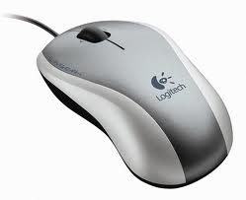
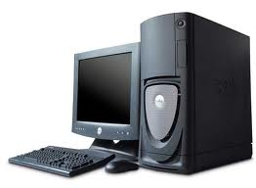
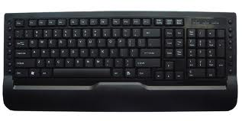
PROJECT COMPUTER
LES 1

Slide 2
OPDRACHT 1
Blog Verkennen

Slide 3
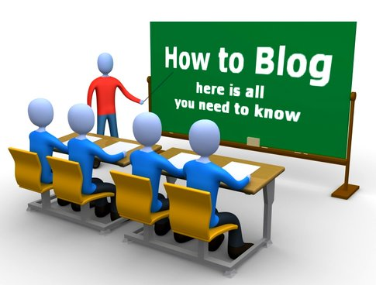
BLOG VERKENNEN
Ga naar www.bloggen.be/stefvds.
Kijk rustig rond.
Laat een foto van je trekken.
Ga naar www.bloggen.be.
En log in : Site + Gebruikersnaam + Wachtwoord vragen !
Klik op ‘Bericht toevoegen’ en voeg een bericht met je foto erbij toe.
Log uit en sluit internet.

Slide 4
OPDRACHT 2
Youtube Verkennen

Slide 5
YOUTUBE verkennen
Ga naar www.youtube.com.
Zoek een leuk filmpje en zoek de HTML code.
Ga naar www.bloggen.be.
Inloggen en Drukken op ‘Bericht toevoegen’.
Plaats het filmpje dat je gekozen hebt op de blog.
Ga terug naar www.youtube.com.
Inloggen : Gebruikersnaam + Wachtwoord vragen !
Laat een filmpje van je opnemen.
Druk op youtube op upload en selecteer het filmpje.
Kijk naar het filmpje en zet het ook op de blog.
Log uit en sluit internet

Slide 6
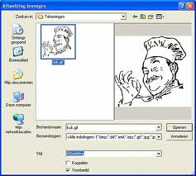
OPDRACHT 3
Google Verkennen Afbeeldingen

Slide 7
GOOGLE VERKENNEN AFBEELDINGEN
1. Zoek een paar leuke afbeeldingen. (Max. 10)
2. Ga naar www.bloggen.be en log in.
3. Druk op ‘Bericht Toevoegen’.
4. Zet de foto’s op de blog met een leuk berichtje.
5. Laat 5 foto’s van je trekken.
6. Zet die ook op de blog met een leuk berichtje.
7. Log uit en sluit internet

Slide 8
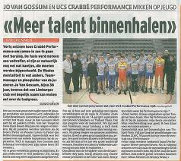
OPDRACHT 4
GOOGLE VERKENNEN NIEUWS

Slide 9
GOOGLE VERKENNEN NIEUWS
Zoek 2 leuke nieuwsberichten
Ga naar www.bloggen.be en log in.
Druk op ‘Bericht Toevoegen’.
Zet de 2 nieuwsberichten erop.
Log uit en sluit internet.

Slide 10
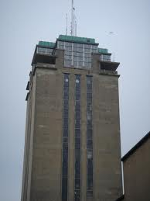
OPDRACHT 5
Google Verkennen
Boeken

Slide 11
GOOGLE VERKENNEN BOEKEN
Kies een boek uit de kamerbib.
Zoek die op op www.google.be onder boeken.
Ga naar www.bloggen.be.
Log in : Gebruikersnaam + Wachtwoord vragen !
Druk op ‘Bericht Toevoegen’
En zet de uitleg van dat boek op de blog.
Log uit en sluit internet.

Slide 12
OPDRACHT 6
Internet Verkennen

Slide 13
INTERNET VERKENNEN
Snuffel zelf rond op het internet.
Kies 5 leuke sites.
Ga naar www.bloggen.be.
Log in : Gebruikersnaam + Wachtwoord vragen !
Druk op ‘Bericht Toevoegen’.
Zet deze links op de blog.
Log uit en sluit internet.

Slide 14
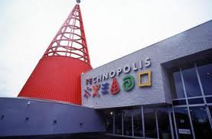
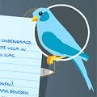
OPDRACHT 7
Het Mysterie
Van De Blauwe
Kanarie

Slide 15
HET MYSTERIE VAN DE BLAUWE KANARIE
Ga naar http://www.technopolis.be/content/shockwave/forensischewetenschap/
Lees de teksten en begin er maar aan.
Zoek de verdachte en als je hem weet zeg je het
Ga dan naar www.bloggen.be.
Log in : Gebruikersnaam + Wachtwoord vragen !
Klik op ‘Bericht Toevoegen’.
Zet je verdachte erop met een leuk tekstje.
Log uit en sluit internet.

Slide 16
DIT WAS ALLES VOOR DEZE LES ! OP NAAR DE VOLGENDE

